Slide 1


Формы, регулярные выражения
Занятие №8

Slide 2
Работа с формами
«Форма» имеет много смыслов, в данном случае оно ближе всего по сути к форме обратной связи.
Одно из самых распространенных применений формы, присутствующее практически на каждом сайте, — авторизация, форма входа на сайт.
Примеры?

Slide 3


Создается форма тегом , закрывающий тег обязателен. Элементы, описанные между открывающим и закрывающим тегом формы, автоматически привязываются к этой форме. По умолчанию, тег формы не вносит стилевых особенностей, то есть группировка элементов в форму не меняет способ их отображения. Но, как и любой другой объект, форма может быть дополнительно стилизована.

Slide 4
Атрибуты формы
Для того чтобы отличать элементы формы (с изменяемыми значениями) и все дочерние объекты, в объекте form предусмотрены две разные коллекции:
■ коллекция elements содержит только элементы формы;
■ коллекция children — все дочерние объекты.
Большинство элементов формы создаются тегом input и отличаются различными значениями атрибута type.

Slide 5
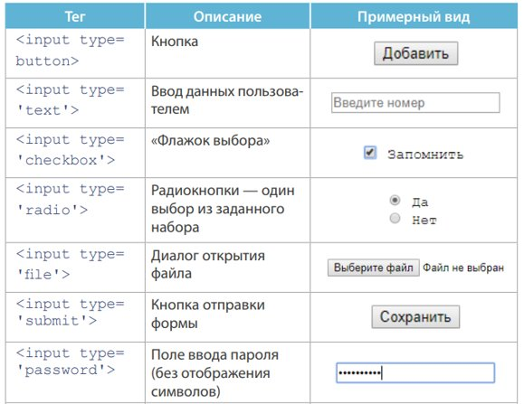

Slide 6
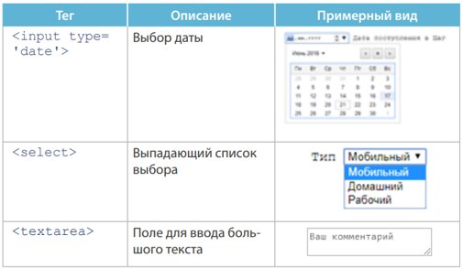


Slide 7
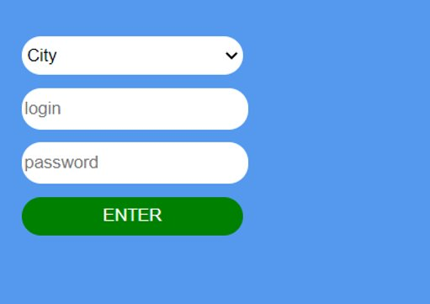
Делаем эту форму (код JS2)

Slide 8
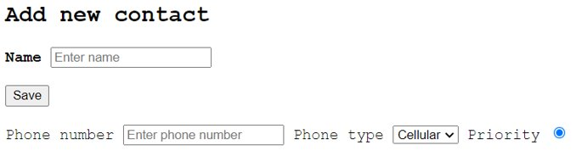
Для иллюстрации работы с формами создадим страницу,
обеспечивающую добавление новой записи (контакта) в телефонную книгу. Она должна содержать инструменты для ввода имени абонента и номеров телефонов, с указанием их типов.
Код JS1

Slide 9
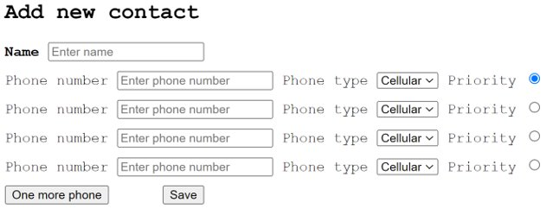
Изначально предлагается ввод одного номера, но по нажатию кнопки One more phone должны добавляться поля для ввода нового номера и его типа. Также предполагается наличие возможности выбора приоритетного номера Код JS3

Slide 10
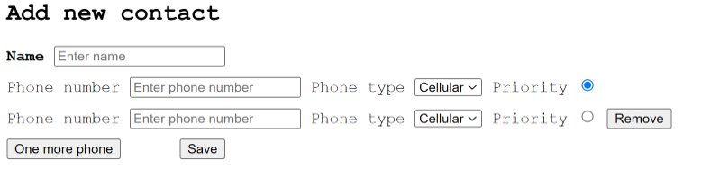
В завершение, рассмотрим процесс удаления элементов программным способом.
Код JS4

Slide 11
К заданию примените стилевые определения для элементов формы на свой вкус
Дополните созданную форму телефонного справочника возможностью:
■ ввода даты рождения (input type="date");
■ выбора файла с фотографией (input type="file");
■ ввода электронной почты (input type="email");
■ указания сайта (input type="url");
■ ввода «секретного слова» (input type="password");
■ выбора любимого цвета (input type="color");
■ отметки Напоминать о дне рождения (input type= "checkbox");
■ сброса введенных данных (input type="reset").

Slide 12
ToDo
Сделать приложение (to-do), в приложении пользователь сможет записывать, удалять, отмечать, как сделанными свои дела.
Используйте CSS, чтобы красиво оформить.
Готовые проекты с интернета не будут засчитываться!

Slide 13
Регулярные выражения
Сложной задачей проверки достоверности данных в форме является контроль их соответствия некоторому шаблону. Например, адрес электронной почты должен содержать символ @, а номер телефона — цифры.
Поэтому был разработан механизм проверки строк на соответствие некоторому шаблону — регулярные выражения (Regular Expressions, RegExp).

Slide 14

Шаблон регулярного выражения в JavaScript можно создать двумя способами:
- литералом. Литерал представляет собой выражение вида «/шаблон/ флаги». Литерал не берется в кавычки, признаком его начала служит прямой слеш («/»). Литеральное выражение может быть использовано самостоятельно либо сохранено в переменной
- При помощи конструктора регулярное выражение может быть создано. В таком случае и шаблон, и флаги берутся в кавычки, слеши-ограничители шаблона не нужны.

Slide 15
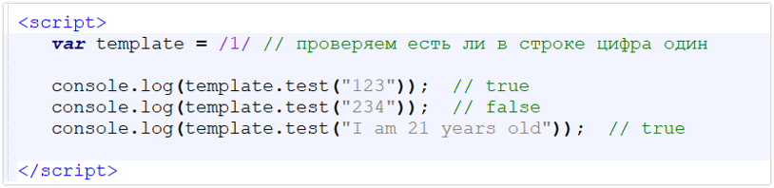
Проверка строки на соответствие шаблону обеспечивается методом «test» регулярного выражения. В качестве аргумента в метод передается сама строка, которую нужно проверить.

Slide 16
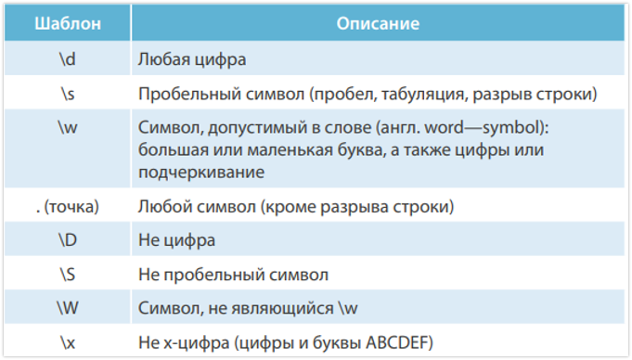
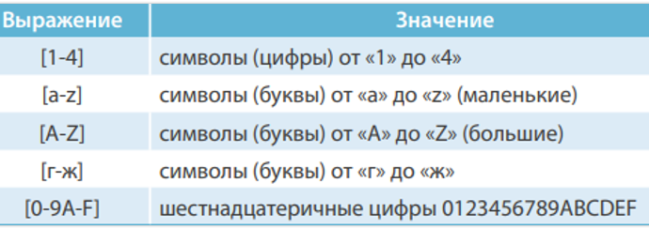
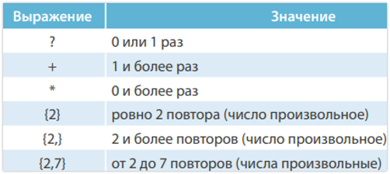
Постарайтесь запомнить

Slide 17
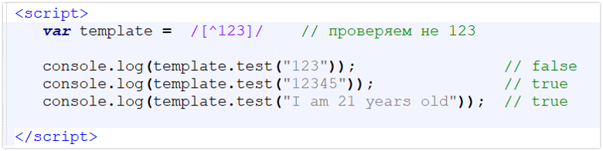
В случае, если перечисленные в наборе символы НЕ должны находится в строке, используется символ отрицания «^» в начале перечисления.

Slide 18
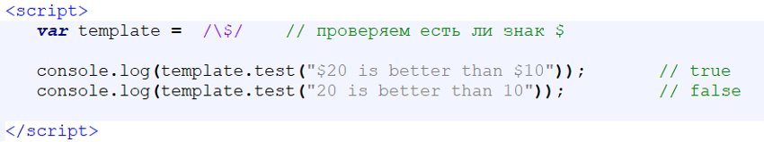
Некоторые символы в них играют особую роль, указывая спецзнаки, группы, якоря и т.п. Для того чтобы включать подобные символы в шаблоны, подразумевая сами символы, а не их специальное назначение, их необходимо «экранировать» — добавлять обратный слеш «\» перед ними.

Slide 19
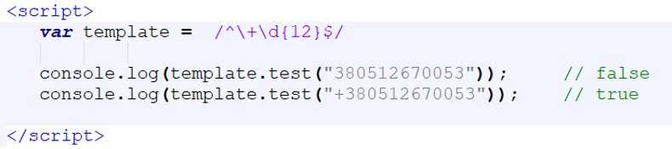
Необходимо проверить номера телефона в международном формате, наподобие «+380512670053» — 12 цифр (спецсимвол «\d») и знак «+» в начале строки («^+») его необходимо экранировать. «\+», кроме номера, других символов не допускается, то есть после цифр должен следовать конец строки («$»).

Slide 20
Задание
Добавьте к форме проверку на спец символы и цифры в пароле.

Slide 21
ВОПРОСЫ

Slide 22
ПРАКТИКА

Slide 23
Давайте подведем итоги.

